Slide 1
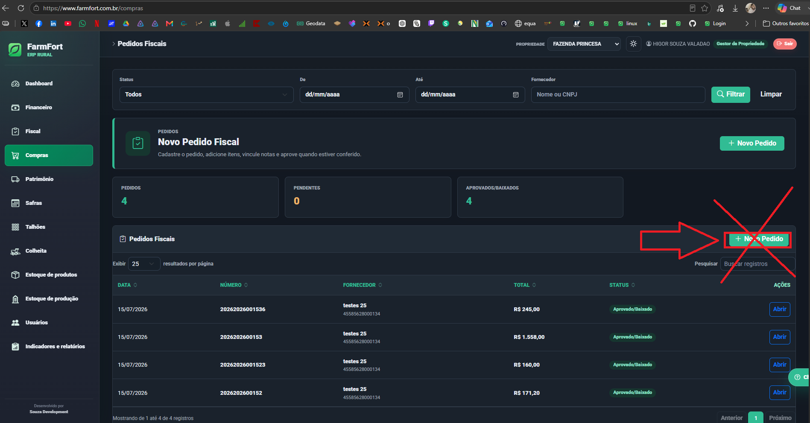
FarmFort
ERP RURAL
Fluxo de
Pedidos Fiscais
Compras, conferência fiscal, aprovação, lançamento financeiro e baixa com conta real.
Material para apresentação ao solicitante
Versão Laravel • FarmFort

Slide 2
OBJETIVO
Compras • Fiscal • Fin.
O fluxo separa pedido, nota fiscal e pagamento
A proposta organiza o processo sem misturar responsabilidades: o pedido nasce em Compras, a NF é conferida no Fiscal, a aprovação gera a despesa e a baixa só acontece no Financeiro com conta real.
1
2
3
4
5
6
Pedido
NF
Aprovação
Financeiro
Baixa
Auditoria
Itens, fornecedor e valores
Vínculo ou importação XML
Gestor valida ou rejeita
Despesa e vencimento
Conta real obrigatória
Rastro das ações críticas
Mensagem central
O sistema fica mais seguro porque cada etapa tem dono, validação e rastreabilidade — e ainda permanece simples para o usuário operacional.
Fluxo de Pedidos Fiscais
02

Slide 3
COMPRAS
Compras • Fiscal • Fin.
A tela de pedidos concentra criação, filtros e situação
Uso principal
O usuário abre Compras > Pedidos Fiscais e acompanha todos os pedidos da propriedade.
+ Novo Pedido
• Filtros por status, período e fornecedor
• Cards de pedidos, pendentes e aprovados
• Ações de abrir, aprovar ou rejeitar conforme perfil
Pendente aparece para o gestor
Fluxo de Pedidos Fiscais
03

Slide 4
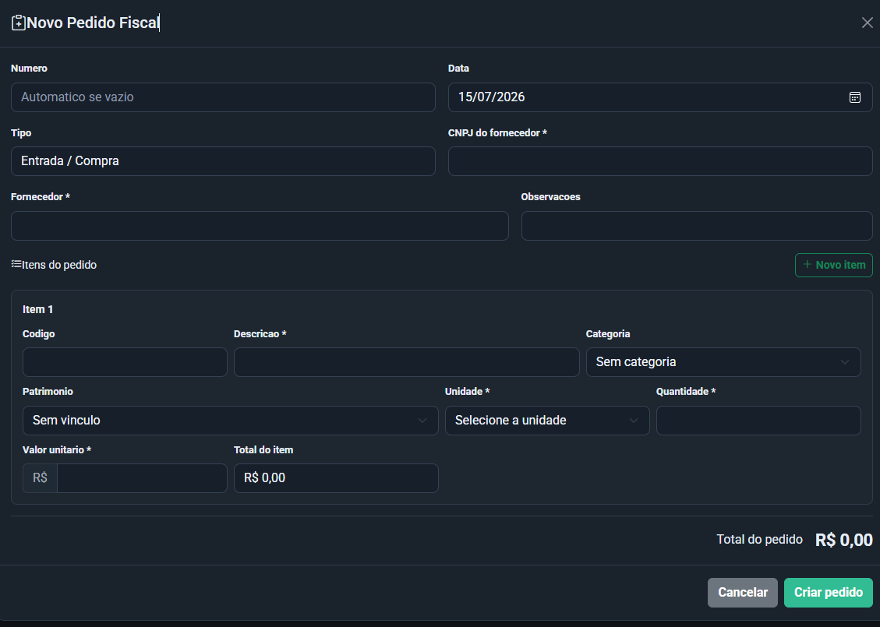
CADASTRO
Compras • Fiscal • Fin.
O pedido nasce com fornecedor e itens
Campos essenciais
Fornecedor, CNPJ, data, tipo do pedido, observações e itens com categoria, unidade, quantidade e valor.
Quando houver NF
Itens do pedido
O usuário marca a opção de vincular ou importar NF antes da aprovação. Assim o pedido continua aberto para conferência fiscal.
Resultado esperado
Pedido criado com status correto: aprovado automaticamente para gestor quando permitido, ou aguardando aprovação para perfil operacional.
Fluxo de Pedidos Fiscais
04

Slide 5
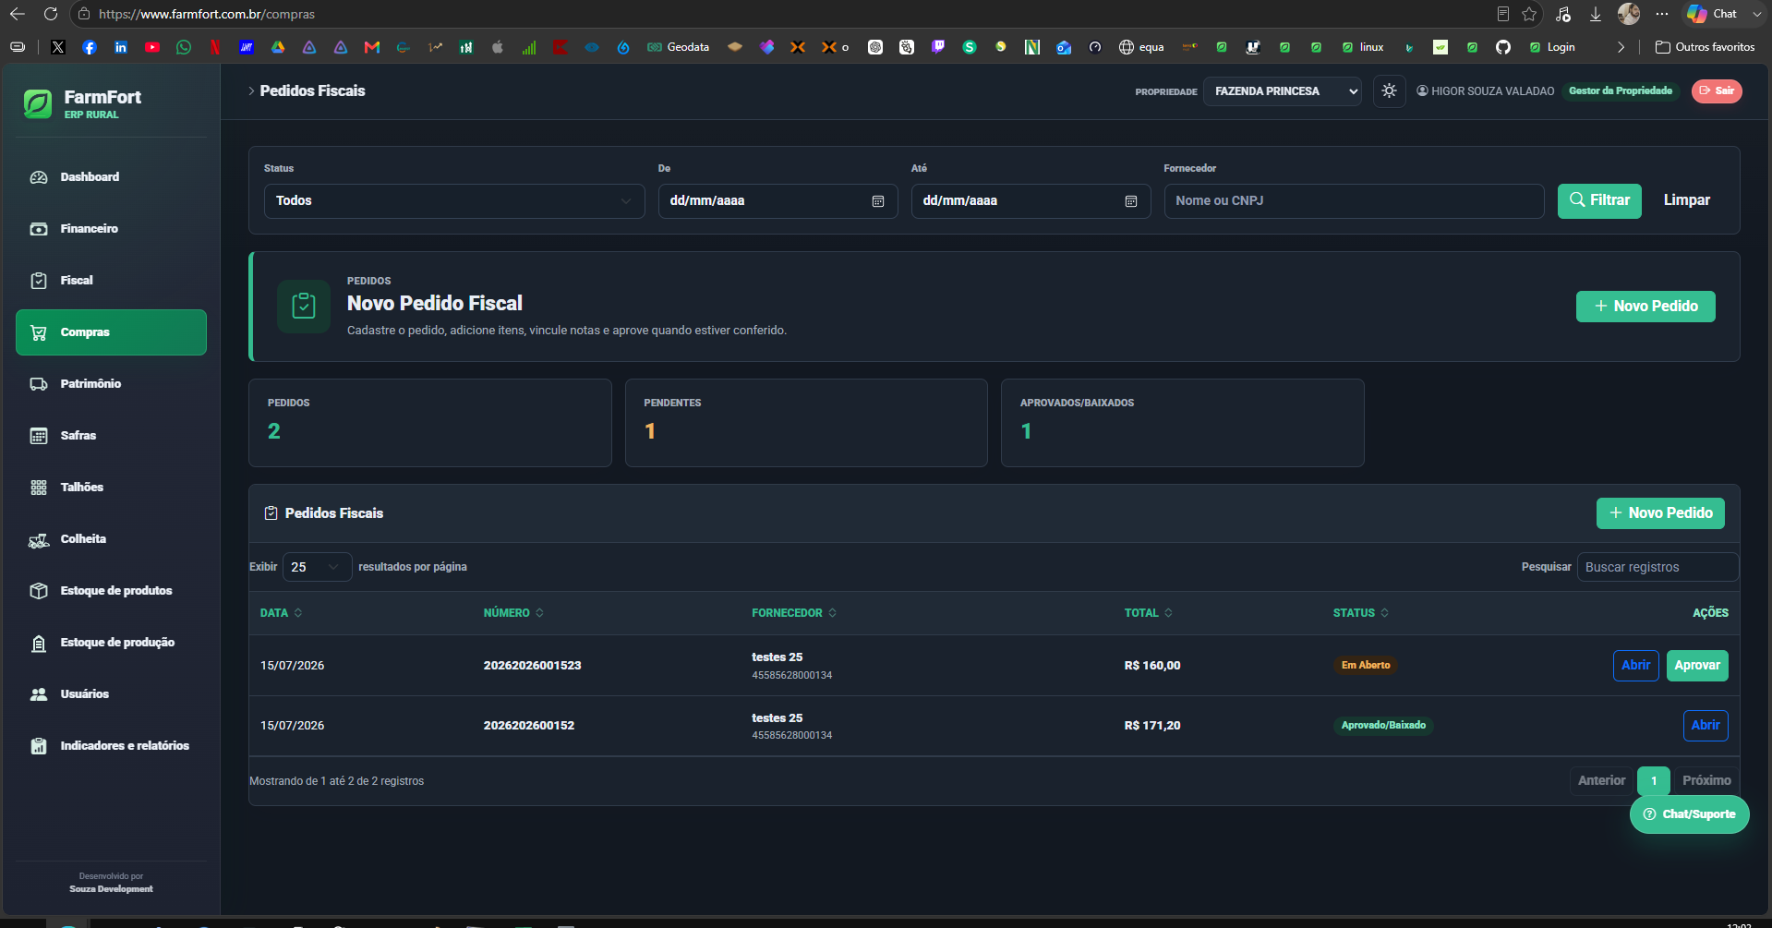
HIERARQUIA
Compras • Fiscal • Fin.
A aprovação depende do perfil e gera aviso visual
• Gestão, financeiro e administração podem aprovar
• Perfis operacionais criam pedidos para revisão
• Pendências aparecem na tela para o gestor agir
• Rejeição exige motivo e fica auditada
Aprovar
Regra importante
Gestor que cria pedido sem exigir NF antes da aprovação pode gerar a despesa automaticamente.
Fluxo de Pedidos Fiscais
05

Slide 6
FISCAL
Compras • Fiscal • Fin.
A nota fiscal entra como conferência, não como pagamento
Vincular NF existente
Importar XML
Divergência
Seleciona uma nota já lançada no módulo Fiscal e associa ao pedido aprovado.
Permite comparar fornecedor, CNPJ, itens e valores antes de aprovar.
Quando valores ou dados não batem, o sistema pede confirmação reforçada.
Pedido
→
Nota Fiscal
→
Conferência
→
Aprovação
Decisão de processo
A NF valida a compra; o pagamento continua acontecendo apenas no Financeiro, na baixa da despesa, com conta real selecionada.
Fluxo de Pedidos Fiscais
06

Slide 7
CONTROLES
Compras • Fiscal • Fin.
Confirmações evitam erro antes do financeiro
Sem NF
Aprovar sem nota exige confirmação clara para evitar lançamento antecipado indevido.
Com divergência
Diferença de CNPJ, fornecedor, item ou valor exige confirmação reforçada antes da aprovação.
Rejeição
Pedido ou NF podem ser rejeitados com motivo, mantendo histórico e auditoria.
Não altera regras financeiras: só aumenta clareza e rastreabilidade
Fluxo de Pedidos Fiscais
07

Slide 8
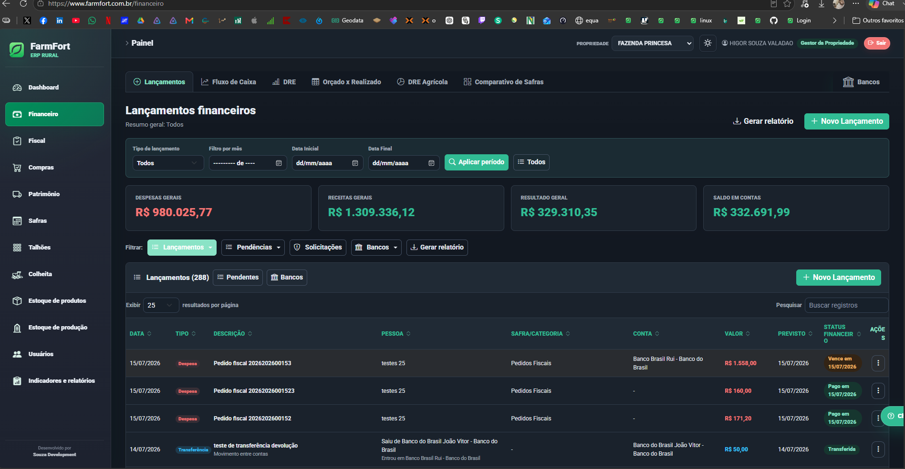
FINANCEIRO
Compras • Fiscal • Fin.
A aprovação cria o lançamento financeiro
• Pedido aprovado vira despesa
• Vencimento fica visível no financeiro
• Status indica pago, pendente ou vencimento
• Conta só é obrigatória na baixa do pagamento
Despesa gerada pelo pedido
Importante
O usuário deve cair na tela conhecida de Lançamentos Financeiros, não em uma tela isolada de despesas.
Fluxo de Pedidos Fiscais
08

Slide 9
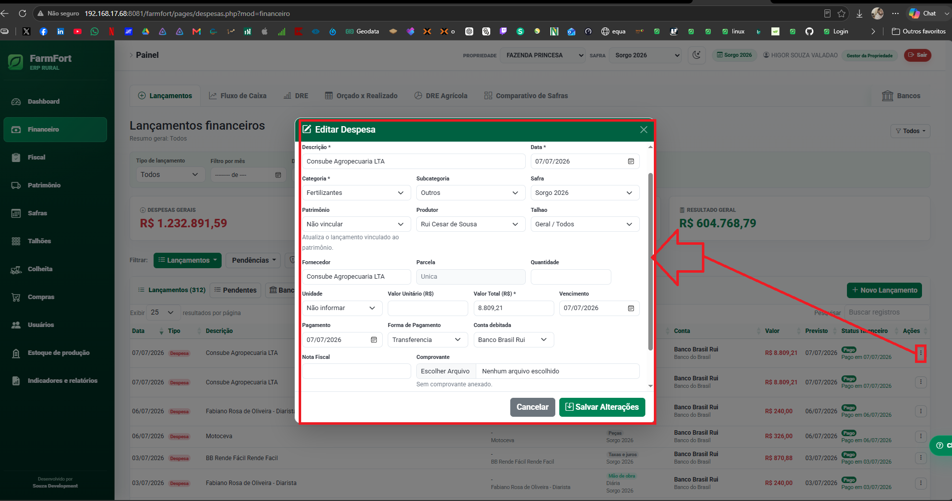
EDIÇÃO
Compras • Fiscal • Fin.
A despesa é conferida em modal
O que conferir
Descrição, fornecedor, categoria, safra, valor, vencimento, forma de pagamento e NF vinculada.
Vencimento e baixa
Baixa posterior
Enquanto o dinheiro não saiu, a despesa permanece pendente. O pagamento é confirmado depois.
Padrão visual
Modal flutuante, alinhado, com cancelar à esquerda e ação principal à direita.
Fluxo de Pedidos Fiscais
09

Slide 10
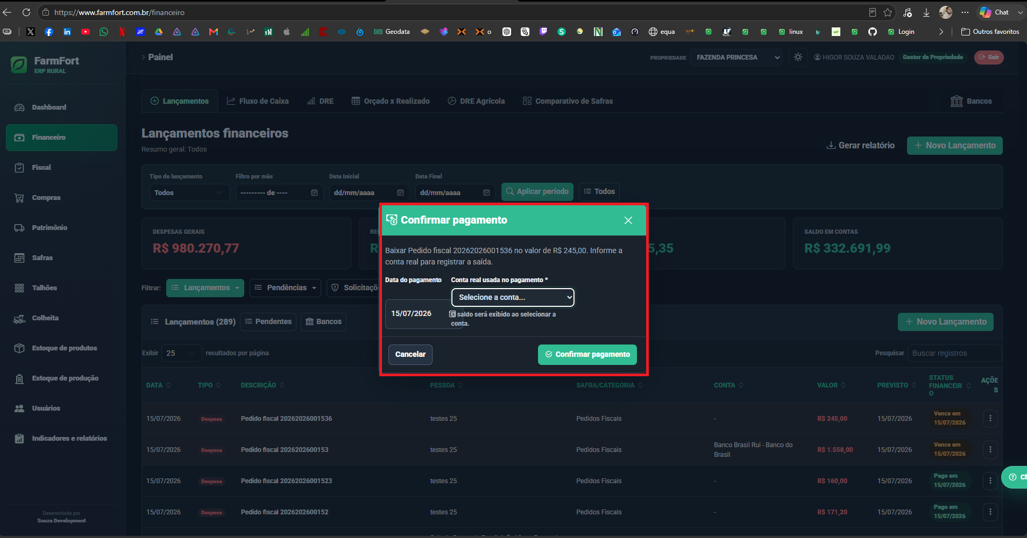
PAGAMENTO
Compras • Fiscal • Fin.
A baixa exige a conta real usada no pagamento
Regra de baixa
Sem conta ativa selecionada, o sistema bloqueia a confirmação do pagamento.
Conta real obrigatória
Saldo visível
Ao selecionar a conta, o saldo aparece. Se estiver negativo ou insuficiente, o usuário recebe aviso antes de confirmar.
Controle bancário
A baixa alimenta o saldo da conta e o relatório de entradas e saídas.
Fluxo de Pedidos Fiscais
10

Slide 11
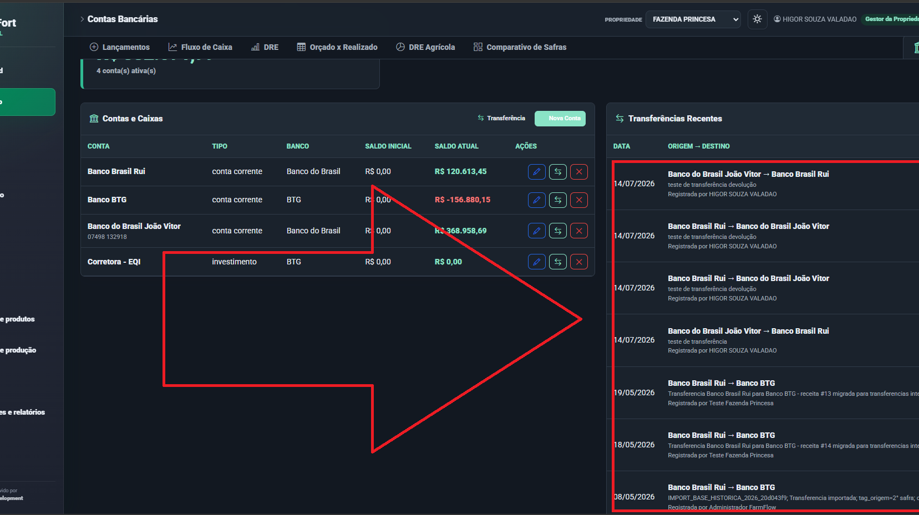
CONTAS
Compras • Fiscal • Fin.
Contas bancárias fecham o rastreio
• Saldo total por propriedade
• Contas e caixas ativos
• Transferências recentes
• Histórico de origem, destino e valor
Transferências e valores
Relatório necessário
Entradas e saídas por conta devem cruzar despesas pagas, receitas recebidas e transferências internas.
Fluxo de Pedidos Fiscais
11

Slide 12
RASTREABILIDADE
Compras • Fiscal • Fin.
Auditoria mantém histórico verificável
Quem fez
O que fez
Usuário logado, propriedade, rota, método HTTP, IP real, proxy e agente do navegador.
Criou pedido, aprovou, rejeitou, vinculou NF, gerou despesa ou baixou pagamento.
O que mudou
Onde consultar
Antes e depois nas alterações relevantes, sem registrar senha ou conteúdo sensível.
Módulo Auditoria filtra por propriedade, usuário, período, tabela, ação e texto.
Resultado: se houver dúvida sobre compra, NF ou pagamento, o sistema mostra o rastro completo sem depender de memória operacional.
Fluxo de Pedidos Fiscais
12

Slide 13
PRÓXIMOS PASSOS
Compras • Fiscal • Fin.
Roteiro recomendado para operar o fluxo
1. Criar pedido fiscal em Compras com fornecedor, CNPJ e itens.
2. Vincular ou importar NF quando ela já existir antes da aprovação.
3. Gestor aprova ou rejeita; divergências exigem confirmação.
4. Pedido aprovado gera despesa no financeiro com vencimento.
5. Conferir despesa antes da baixa: valor, vencimento, categoria, safra e NF.
6. Confirmar pagamento somente quando o dinheiro sair da conta real.
7. Consultar contas bancárias e auditoria para fechar o rastreio.
Decisão para validar
O solicitante deve aprovar se este fluxo representa a operação real da fazenda.
Depois da aprovação
A equipe segue refinando relatórios, NF e usabilidade sem quebrar as regras.
Fluxo simples para o usuário, forte para controle e auditoria
Fluxo de Pedidos Fiscais
13

